Slide 1
Reinforcement Learning
Bot Tic-Tac-Toe
Angga Dwi Andriyansyah - Kangae

Slide 2
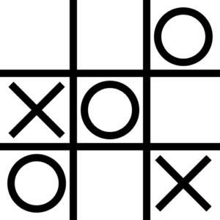
Permainan
Tic-Tac-Toe
Permainan ini terdiri dari 9 kotak berukuran 3 x 3, di mana kita harus mengisi tiga kotak secara sejajar atau diagonal. Kotak yang diisi bisa berbentuk apapun, namun umunya digunakan 2 simbol untuk mengisinya yaitu X dan O.

Slide 3
Karena bot tic tac toe ini belajar berdasarkan reward yang diterima berupa score penempatan X atau O(Pilih salah satu), tujuan dari bot ini adalah menempatkan X atau O pada 3 kotak secara sejajar dan menempatkan X atau O untuk mencegah lawan lebih dulu menempatkan X atau O pada 3 kotak secara sejajar.

Slide 4
Objective | menempatkan X atau O pada 3 kotak secara sejajar (Vertikal, horizontal, dan diagonal)
State | Gambar kotak tic tac toe 9x9
Action | menempatkan symbol (X atau O, pilih salah satu) ke dalam salah satu kotak TTT.
Reward | berupa score berdasarkan pilihan terbaik penempatan X atau O
Termination | Salah satu pemain berhasil menempatkan X atau O pada 3 kotak secara sejajar, dan Ketika semua kotak 9x9 sudah terisi

Slide 5
RL (Reinforcement Learning) adalah sesuatu yang dapat membuat kepintarannya sendiri. Memiliki karakteristik menggunakan reward system, sehingga dia tidak memerlukan dataset awal untuk pembelajaran. RL susah dibuat pada tahap awal dan memiliki presentasi akurasi yang rendah, tetapi semakin lama maka akan memiliki akurasi yang tinggi.

